Slide 1
Основи метрології
Національний авіаційний університет
Інститут інформаційно-діагностичних систем
Кафедра комп’ютеризованих електротехнічних систем та технологій
Лекція 7
Викладач:
Заслужений метролог України, д.т.н., професор
Квасніков Володимир Павлович

Slide 2
Властивості засобів вимірювань
Важливою і актуальною є проблема правильного вибору необхідного засобу вимірювань. Для вирішення цієї проблеми є критерії оцінки ефективності застосування засобів вимірювань. Такими критеріями є метрологічні характеристики (МХ) засобів вимірювань, які визначаються режимом їхньої роботи – статичним або динамічним.
Метрологічними називають характеристики засобів вимірювальної техніки, які нормуються для визначення результату вимірювання та його похибок.
Під статичним слід розуміти режим роботи засобу вимірювань, при якому його вихідний сигнал може вважатись незмінним протягом часу, достатнього для зчитування показів, а під динамічним – режим, при якому вихідний сигнал змінюється з часом істотним чином.

Slide 3
Статичні метрологічні характеристики
Функцією перетворення називають залежність між вихідною (y) та вхідною (x) величинами засобу вимірювальної техніки.
Функція перетворення може бути подана у вигляді таблиці, графіка, формули.
Аналітична залежність вимірювального перетворення, що входить до складу засобу вимірювань і описує зв’язок вихідного та вхідного сигналів, називається рівнянням перетворення – $y= f\left(x\right).$
Графічне подання функції перетворення називають статичною характеристикою.
Статична характеристика засобу вимірювань може бути як лінійною, так і нелінійною. Остання може бути з достатнім ступенем точності лінеаризована.

Slide 4
Градуювальна характеристика – залежність між значеннями вимірюваної величини на виході та вході засобу вимірювань, що отримані під час градуювання (калібрування) та подані у вигляді таблиці, графіка або формули.
Чутливість – відношення зміни вихідної величини засобу вимірювань до зміни вхідної величини, що її викликає,
При лінійному рівнянні перетворення $S = const$. В даному випадку шкала засобу вимірювань рівномірна, що є досить суттєвою перевагою порівняно із засобами вимірювань із нерівномірною шкалою ($S → var$).
Величину, обернену до чутливості, називають ціною поділки (C =1 S).

Slide 5
Максимальне значення абсолютної похибки градуювання шкали визначають
Поріг чутливості – найменше значення вимірюваної величини, яке може бути виявлене засобом вимірювань.
Зона нечутливості – діапазон значень вимірюваної величини, в межах якого її зміни не викликають зміни показу засобу вимірювань.
Досить важливою метрологічною характеристикою є діапазон вимірювань. У ДСТУ 2681-94 розрізняють діапазон показів і діапазон вимірювань.

Slide 6
Діапазон показів – інтервал значень вимірюваної величини, який обмежений початковим та кінцевим її значеннями.
Початковим значенням вимірюваної величини називають найменше в діапазоні показів її значення, а кінцевим – її найбільше значення.
Діапазон вимірювань – інтервал значень вимірюваної величини, в межах якого пронормовані похибки засобу вимірювань.
Нормованими є верхня $xmax$ і нижня $xmin$ межі вимірювання. У вимірювальній практиці широко використовується також термін "повний діапазон", під яким розуміють відношення верхньої межі вимірювання $xmax$ до порогу чутливості
де $Xп$ - поріг чутливості.

Slide 7
Вхідний і вихідний опір
При вимірюванні об’єкт і засіб вимірювання взаємодіють. Однак при такій взаємодії вимірювальна інформація, що отримується від об'єкта вимірювання, не повинна спотворюватись. Щодо цього засоби вимірювання характеризуються вхідним і вихідним опорами (імпедансами).
Вхідний опір може бути як великим, так і малим, в залежності від властивостей об’єкта, умов вимірювання, значення вимірюваної величини і методу вимірювання.
Для електричних величин ці вимоги можна сформулювати так

Slide 8
Великий вхідний опір необхідний тоді, коли вихідний сигнал від попереднього перетворювача або об'єкта вимірювання ОВ формується у вигляді напруги. Чим більшим буде опір вольтметра , тим меншою буде похибка взаємодії.
Малий вхідний опір необхідний тоді, коли вихідний сигнал від попереднього перетворювача або об'єкта вимірювання ОВ формується у вигляді струму. При вимірюванні сили струму амперметром похибка взаємодії буде тим меншою, чим менший його вхідний опір.
При побудові засобів вимірювань для ефективної передачі енергії в колі вимірювального перетворення необхідне узгодження вхідного опору даного перетворювача з вихідним опором попереднього перетворювача.

Slide 9
Швидкодія – час, витрачений на вимірювання, під яким розуміють проміжок часу з моменту зміни вимірюваної величини до моменту встановлення показу приладу.
Показ – значення вимірюваної величини, створене за допомогою засобу вимірювань та подане сигналом вимірювальної інформації.
Час встановлення – інтервал часу від моменту початку дії вхідного сигналу до моменту, коли показ досягає і залишається всередині певних меж навколо усталеного значення.
Варіація показу засобу вимірювань – різниця між двома показами засобу вимірювання, коли одне й те ж значення вимірюваної величини досягається внаслідок її збільшення чи зменшення.

Slide 10
Похибки засобів вимірювань

Slide 11
Похибки засобів вимірювальної техніки поділяються на: абсолютні, відносні та зведені; систематичні та випадкові; адитивні, мультиплікативні і нелінійні; основні і додаткові; статичні і динамічні.
За способом вираження похибки засобів вимірювальної техніки поділяють на абсолютні, відносні та зведені.
Абсолютною похибкою засобу вимірювань називають різницю між показом засобу вимірювань та істинним значенням вимірюваної величини за відсутності методичних похибок і похибок від взаємодії засобу вимірювань з об’єктом вимірювання
$$Δзв=Xзв−Xi$$

Slide 12
Відносною похибкою засобу вимірювань називають відношення абсолютної похибки засобу вимірювань до істинного значення вимірюваної величини
Зведеною похибкою засобу вимірювань називають відношення абсолютної похибки засобу вимірювань до нормованого значення
де $Xн$ – нормоване значення.

Slide 13
Залежно від типу шкали засобу вимірювань виділяють декілька методів визначення нормованого значення:
Якщо засіб вимірювань має рівномірну шкалу, то як нормоване значення X_{н} необхідно вибирати верхню межу вимірювань при знаходженні нульової відмітки на початку шкали.
Нормоване значення X_{н} дорівнює сумі модулів меж вимірювань, якщо нульова відмітка шкали знаходиться всередині діапазону вимірювань.
Для багатомежевих засобів вимірювань значення X_{н} дорівнює різниці меж вимірювань.
Якщо засіб вимірювань має істотно нерівномірну шкалу, то за нормоване значення X_{н} беруть довжину шкали або її частини, яка відповідає діапазону вимірювань.

Slide 14
Залежно від того, в яких умовах експлуатується засіб вимірювань, розрізняють основну і додаткову похибки.
Основна похибка – похибка засобу вимірювальної техніки за нормальних умов його використання.
Додаткова похибка – похибка засобу вимірювальної техніки, яка додатково виникає під час використання засобу вимірювань в умовах відхилення хоча б однієї з впливних величин від нормального значення або її виходу за границі нормальної зони значень.
Умови застосування засобів вимірювальної техніки, за яких впливні величини мають нормальні значення чи знаходяться у границях нормального інтервалу значень, називають нормальними умовами застосування.

Slide 15
Нормування похибок засобів вимірювання
Під нормованим значенням розуміють похибки, які є граничними для даного типу засобів вимірювань.
Границею допустимої похибки засобу вимірювань називають найбільше значення без урахування знаку похибки засобу вимірювань, заяким цей засіб ще може бути визнаний придатним до застосування. Границі допустимих абсолютної, відносної і зведеної похибок засобів вимірювань можуть виражатись одним числом
$$ΔН=±а; δН=±γ; qН=±p;$$
де а – додатне число, незалежне від x; q, p – абстрактні додатні числа, вибрані з метрологічного ряду
$$[1,0; 1,5; 2,0; 2,5; 3,0; 4,0; 5,0;6.0] • 10n,$$
де n може набувати значень 1; 0; -1; -2;....

Slide 16
Для нормування абсолютної похибки проводять вимірювальний експеримент в декількох оцифрованих відмітках діапазону вимірювання. При цьому для кожної оцифрованої відмітки необхідно мати виміряне і дійсне значення. Далі визначається абсолютна похибка для кожної оцифрованої відмітки шкали. За нормувальне значення абсолютної похибки беруть її максимальне значення
$$a=\left|∆_{max}\right|$$

Slide 17
Для нормування відносної похибки суть вимірювального експерименту не змінюється. Маючи значення абсолютних похибок оцінюють значення відносних похибок в тих самих оцифрованих відмітках діапазону вимірювання. Тоді знаходять максимальне значення відносної похибки $δmax$. За нормоване значення відносної похибки $q$ беруть число більше за значення максимальної відносної похибки, із значень метрологічного ряду. Таким чином забезпечується граничне (гарантоване) значення похибки.

Slide 18
Процедура виконання вимірювального експерименту для нормування зведеної похибки аналогічна попереднім. Після знаходження модуля максимального значення абсолютної похибки $|Δmax⁡|$ максимальну зведену похибку знаходять так
За нормоване значення зведеної похибки p беруть число, більше за значення максимальної зведеної похибки, із значень метрологічного ряду.

Slide 19
Границі допустимих абсолютної і відносної похибок можуть також виражатися у вигляді лінійної функції
$$∆_{ЗВ}=±\left(a+b∗x\right),$$
де a, b – додатні числа, незалежні від x.
Перший доданок поданої функції позначається $Δa$ і характеризує адитивну похибку (похибку нуля, незалежну від x), а другий доданок позначається $∆_{M}$ і характеризує мультиплікативну похибку, залежну від x.

Slide 20
Адитивна похибка – складова абсолютної похибки засобу вимірювальної техніки, яка не залежить від вимірюваної величини.
Адитивну похибку називають ще похибкою нуля.
Мультиплікативна похибка – складова похибки засобу вимірювальної техніки, яка пропорційна вимірюваній величині.
Дану складову похибки називають ще похибкою чутливості.
Похибка нелінійності – складова похибки засобу вимірювальної техніки, яка змінюється нелінійно в діапазоні зміни вимірюваної величини.

Slide 21
Для нормування похибок засобів вимірювальної техніки з адитивною і мультиплікативною похибками найбільш поширеною є формула типу
де Xн – нормоване значення; c,d – постійні числа.
Для з’ясування фізичної суті коефіцієнта $c$ уявимо, що прилад, границя допустимої похибки якого нормована, показав значення, рівне верхній межі вимірювання: $X= Xн$. Тоді
Для розуміння суті коефіцієнта $d$ перетворимо наведену формулу так, щоб отримати залежність для границі допустимої абсолютної похибки

Slide 22
Отже коефіцієнт $c$ є границею допустимої відносної похибки при максимальному показі приладу.
Припустимо, що покази приладу рівні нулю. Тоді другий доданок у квадратних дужках дорівнює нулю і $d$ є границею допустимої похибки при нульовому показі приладу, вираженою у відсотках до верхньої границі вимірювання.
Різниця коефіцієнтів $(c−d)$ характеризує зростання абсолютної похибки при зростанні показів приладу, а $(Xн/X−1)$ – зростання відносної похибки при зменшенні показів приладу.

Slide 23
Клас точності
Узагальненою характеристикою засобу вимірювальної техніки є клас точності, що визначається границями його допустимих основної і додаткових похибок, а також іншими характеристиками, що впливають на його точність, значення яких регламентується.
В основу присвоєння класу точності береться основна похибка засобу вимірювань і спосіб її вираження. Якщо основна похибка виражається в одиницях вимірюваної величини або в поділках шкали, то класи точності позначають порядковими номерами. Номери визначаються відповідними стандартами.

Slide 24
Для засобів вимірювання, відлікові пристрої яких градуюються у логарифмічних одиницях, позначення класів точності збігається з граничними значеннями допустимих похибок. Наприклад, якщо границя допустимої похибки становить ±1 дБ, то клас точності позначають: Кл. 1,0 дБ.
Якщо границі допустимої основної похибки задаються відносною або зведеною похибкою, то позначення класів точності вибирають із наведеного раніше ряду.
Якщо границі допустимої основної похибки залежать від значення вимірюваної величини, наприклад,
то при значеннях с = 0,02 і d = 0,01 клас точності позначають дробом: 0,02/0,01.

Slide 25
Для характеристик точності засобу вимірювань можна застосувати коефіцієнт точності, який визначається відношенням абсолютної похибки до його поля допуску
Щоб оцінити точнісні характеристики сукупності засобів вимірювань, можна застосувати коефіцієнт відносної точності, що являє собою відношення середнього квадратичного відхилення вимірюваної величини до його поля допуску

Slide 26
Показники точності засобів вимірюваннь
Як показники точності засобів вимірювань можна також застосовувати:
інтервал, у якому похибку вимірювання знаходять із заданою ймовірністю;
інтервал, у якому систематичну складову похибки вимірювання знаходять із заданою ймовірністю;
числові характеристики систематичної складової похибки;
числові характеристики випадкової складової похибки;
функцію розподілу складової похибки.

Slide 27
Найбільш широко використовувані в практиці вимірювань методи та способи підвищення точності:
Заміна менш точного засобу вимірювань на більш точний
Вибір верхньої межі вимірювань засобів вимірювань
Обмеження умов застосування засобів вимірювань
Індивідуальне градуювання засобу вимірювань
Використання методу заміщення
Впровадження способів контролю роботоздатного стану засобів вимірювань в процесі їх експлуатації
Автоматизація вимірювальних процедур
Використання методу зворотного перетворення
Виконання багаторазових спостережень з наступним усередненням їх результатів
Використання тестових сигналів
Використання інформаційної надмірності
Вдосконалення методик виконання вимірювань

Slide 28
Оцінювання статичних метрологічних характеристик
Математичним апаратом дослідження статичних метрологічних характеристик є використання розкладення функції перетворення в ряд Тейлора.
Припустимо, що має місце засіб вимірювань, функція перетворення якого має вигляд
$$y=y\left(x,∆f\right),$$
де $y$– вихідна величина засобу вимірювань; $x$ – вхідна величина; $Δf$ – впливна величина.
Розкладемо дану функцію перетворення в ряд Тейлора і отримаємо

Slide 29
Проаналізуємо складові попереднього рівняння.
$yo$ – вільний член розкладення, який дорівнює $y$при $x=0$ і $Δf=0$.
${\left[\frac{∂y}{∂x}\right]}_{0}=S_{0}$ – номінальний коефіцієнт перетворення або чутливість засобу вимірювання.
${\frac{1}{2}\left[\frac{∂^{2}y}{∂x^{2}}\right]}_{0}={\dot{S}}_{0}, {\frac{1}{6}\left[\frac{∂^{3}y}{∂x^{3}}\right]}_{0}={\ddot{S}}_{0}$ – зміна чутливості в діапазоні перетворення.
${\left[\frac{∂y}{∂f}\right]}_{0}={\dot{β}}_{0}, {\frac{1}{2}\left[\frac{∂^{2}y}{∂f^{2}}\right]}_{0}={\ddot{β}}_{0}$– коефіцієнти впливу впливних величин на вихідний параметр y засобу вимірювання.
${\left[\frac{∂^{2}y}{∂x∂f}\right]}_{0}=α_{0}$ – коефіцієнт впливу впливних величин на номінальну чутливість $So$ засобу вимірювань.

Slide 30
З урахуванням прийнятих позначень рівняння розкладу в ряд Тейлора запишемо у вигляді
$$y=y_{0}+S_{0}x+{\dot{S}}_{0}x^{2}+{\ddot{S}}_{0}x^{3}+…+α_{0}x∆f+β_{0}∆f+{\dot{β}}_{0}{∆f}^{2}+…$$
де
$y=S_{0}x+{\dot{S}}_{0}x^{2}+{\ddot{S}}_{0}$ – номінальна функція перетворення;
${∆y}_{н}={\dot{S}}_{0}x^{2}+{\ddot{S}}_{0}x^{3}$ – охибка нелінійності номінальної функції перетворення;
${∆y}_{м}=α_{0}x∆f$ – мультиплікативна похибка перетворення в умовах зміни $f_{0}$ на величину $∆f$, тобто зміна чутливості $S_{0}$ на величину $∆S=α_{0}∗∆f$;
${∆y}_{А}=β_{0}∆f+{\dot{β}}_{0}{∆f}^{2}$ – адитивна похибка перетворення в умовах зміни $f0$ на величину $Δf$ , тобто зміна $y0$ під дією впливних величин.

Slide 31
Динамічні метрологічні характеристики
Динамічна похибка – складова похибки, що виникає додатково до статичної під час динамічних вимірювань.
Динамічну похибку подають через динамічні характеристики і визначають як миттєву різницю значення вихідного сигналу, розрахованого за вхідним сигналом і значенням номінальної статичної характеристики, і миттєвого значення вхідного сигналу у даний момент часу.

Slide 32
Динамічну похибку засобу вимірювань знаходять за формулою
де $F_{Н}^{−1}$ – символ функції, оберненої до номінальної статичної характеристики; L – символ перетворення зображення сигналу в оригінал; W(p) – передаточна функція засобу вимірювань; $Δxa(p)$ – зображення сумарної адитивної похибки, зведеної до входу у статичному режимі.
Оскільки основна похибка набагато менша від динамічної похибки, останнє рівняння можна записати у вигляді
де $W_{ід}(p)$ – передаточна функція ідеального засобу вимірювань, що не має похибки.

Slide 33
Динамічна абсолютна похибка відносно вихідного сигналу визначається як
а динамічну відносну похибку знаходять за формулою
Якщо задано $δ_{д}(р)$, то миттєве значення динамічної похибки відносно вхідного сигналу визначається як
Динамічні характеристики за ознакою повноти опису властивостей засобу вимірювань поділяють на повні і частинні.

Slide 34
Повні динамічні характеристики однозначно визначають зміну вихідного сигналу засобу вимірювань при будь-яких змінах у часі вхідного сигналу або впливних величин.
До повних динамічних метрологічних характеристик належать: диференціальне рівняння; імпульсна характеристика $δ(t)$; перехідна характеристика $h(t)$; передаточна функція $S(p)$; сукупність амплітудно- $A(ω$) і фазочастотних $φ(ω)$ характеристик.
Частинні динамічні характеристики являють собою функціонали або параметри повних динамічних характеристик засобів вимірювань, наприклад, стала часу, час запізнювання встановлення вихідного сигналу.

Slide 35
Диференціальне рівняння
Диференціальне рівняння пов’язує вихідну величину засобу вимірювань y(t) із вхідною x(t) у динамічному режимі роботи. При складанні диференціальних рівнянь у праву частину записують вхідний сигнал, тобто причину, що привела засіб вимірювань у дію, а в ліву частину рівняння – вихідний сигнал (реакцію засобу вимірювань).
Подані в таблиці 1 диференціальні рівняння для вимірювальних перетворювачів з зосередженими параметрами подають у вигляді узагальненого рівняння, яке характеризує аперіодичні ланки, що визначається параметрами засобу вимірювань.
Приклади диференціальних рівнянь вимірювальних перетворювачів другого порядку наведено в таблиці 2.

Slide 36
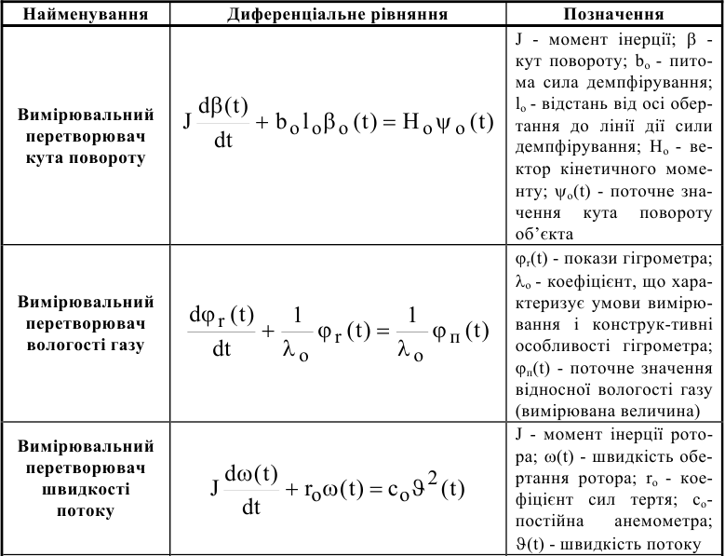
Таблиця 1 - Диференціальні рівняння ВП першого порядку

Slide 37
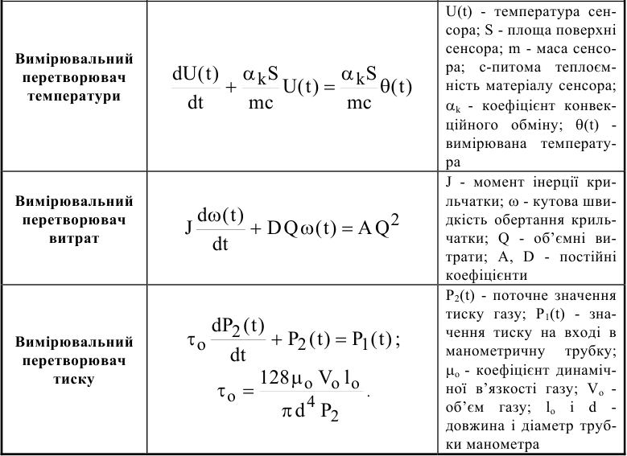

Slide 38
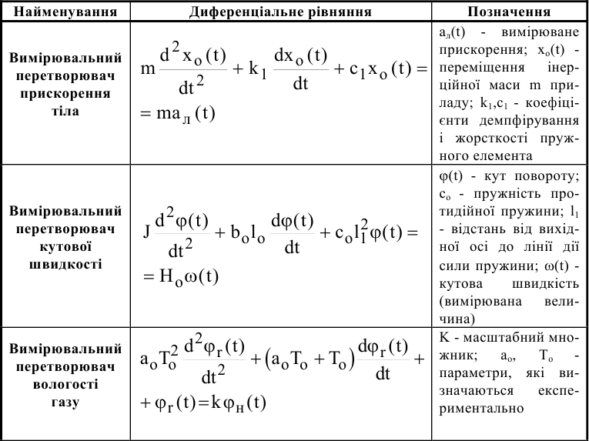
Таблиця 2 – Диференціальні рівняння ВП другого порядку

Slide 39
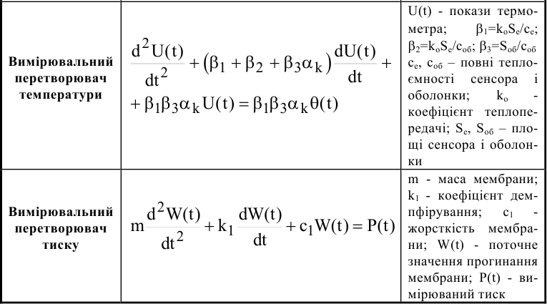
В усталеному режимі роботи засобу вимірювань вхідна і вихідна величини постійні, то, прирівнявши до нуля похідні, можна легко перейти від диференціального рівняння до рівняння перетворення.

Slide 40
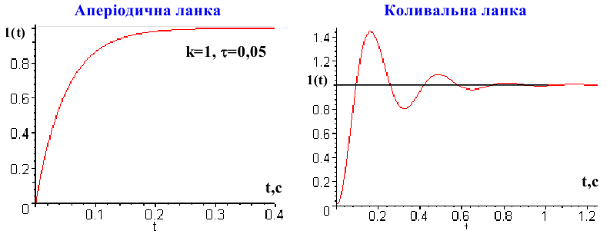
Перехідна характеристика
Реакція засобу вимірювання на вхідний сигнал у вигляді ступінчастої функції l(t) (функції Хевісайда) для нульових початкових умов називається перехідною характеристикою h(t). Чим швидше наближається перехідна функція h(t) до усталеного значення, тим менші інерційні властивості засобу вимірювань. Тому найбільш розповсюдженим способом нормування динамічних характеристик засобів вимірювання є нормування тривалості перехідного процесу.

Slide 41
У засобах вимірювань з аперіодичним перехідним процесом, який описується перехідною характеристикою першого порядку, тривалість перехідного процесу зменшується при зменшенні сталої часу τ і при збільшенні допустимої динамічної похибки Δ_{дн}.
У засобах вимірювань з коливальним перехідним процесом, який описується перехідною характеристикою другого порядку, тривалість перехідного процесу лінійно зростає із збільшенням значення моменту інерції рухомої частини перетворювача і зменшується в процесі збільшення жорсткості сенсора зусилля.

Slide 42
Імпульсна характеристика
Реакцію засобу вимірювань на вхідний одиничний миттєвий імпульс (дельта-функція або функція Дірака) називають імпульсною характеристикою.
Графічне подання імпульсних характеристик для аперіодичної і коливальної ланок.

Slide 43
Амплітудно- і фазочастотна характеристики
Для практичного застосування інколи доцільно оперувати не з розглянутими вище часовими характеристиками (імпульсною і перехідною), а з передаточною функцією (операторною чутливістю) засобу вимірювання.
Передаточна функція визначається за допомогою перетворення Лапласа. Перетворення Лапласа для функції f(t) має вигляд
де f(t) – функціонал функції f(t); F(p) – зображення функції f(t); p – оператор Лапласа.

Slide 44
Передаточною функцією засобу вимірювань називають відношення зображення за Лапласом його вихідного сигналу Y(p) до зображення за Лапласом вхідного сигналу X(p)для нульових початкових умов.
Для практичних розрахунків динамічних властивостей засобів вимірювань доцільно розглядати окремий випадок передаточних функцій за умови, коли $p=jω$. В даному випадку перетворення Лапласа перетворюється в перетворення Фур’є, передаточна функція $S(p)$ виражається сукупністю амплітудно- і фазочастотних характеристик $S(jω)$ – амплітудно-фазова характеристика. Вона дає уявлення про частотні властивості засобів вимірювань

Slide 45
Вирази для амплітудно-
і фазочастотної характеристик
Амплітудно-частотна характеристика характеризує спектр частот, що пропускає засіб вимірювань. Якщо останній має велику інерційність, то даний засіб вимірювань характеризується великою тривалістю перехідного процесу і тому спектр його частот буде знаходитись в області низьких частот. Функції h(t), δ(t), S(p), S(jω) засобів вимірювань пов’язані між собою.

Slide 46
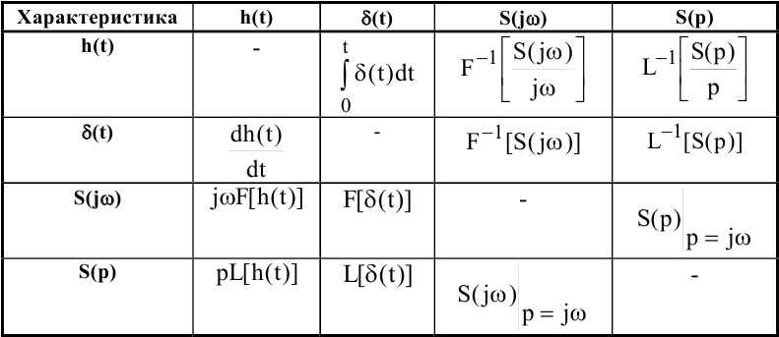
Зв’язок між динамічними характеристиками засобів вимірювань

Slide 47
Статичні метрологічні характеристики
До основних статичних метрологічних характеристик крім функції перетворення і статичної характеристики відносять чутливість, адитивну та мультиплікативну складові похибки, похибку нелінійності, номінальну функцію перетворення.
Цих характеристик достатньо, щоб здійснити нормування похибок засобів вимірювань в статичному режимі роботи.
Необхідно також, щоб і математичний апарат досліджень засобів вимірювання в статичному режимі дозволяв досить просто отримувати виділені нормативними документами метрологічні характеристики.

Slide 48
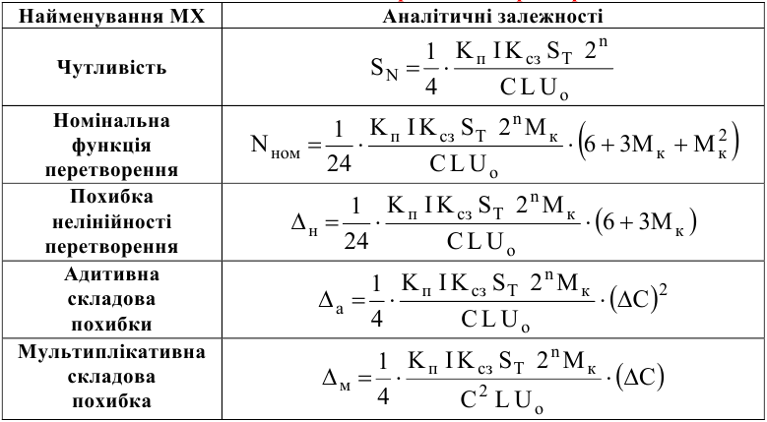
Основні статичні метрологічні характеристики

